Slide 1
Нетрадиційні форми проведення уроків англійської мови для формування комунікативної компетенції в початковій школі
Підготувала:
вчитель англійської мови
Музичук К.Є.

Slide 2
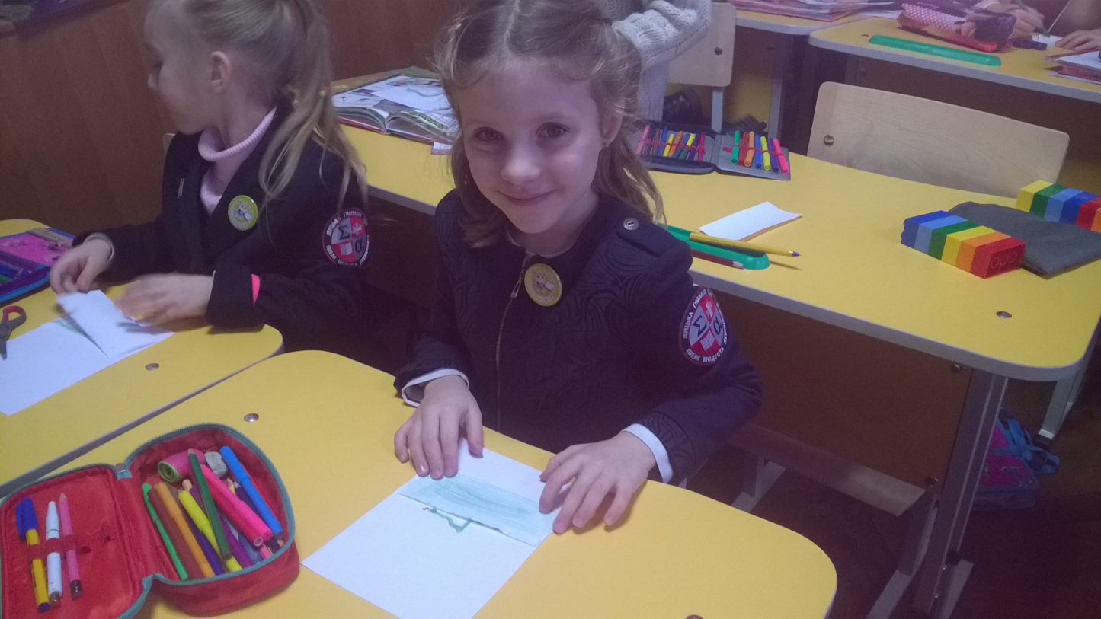
Використання творчих форм роботи на уроках англійської мови

Slide 3
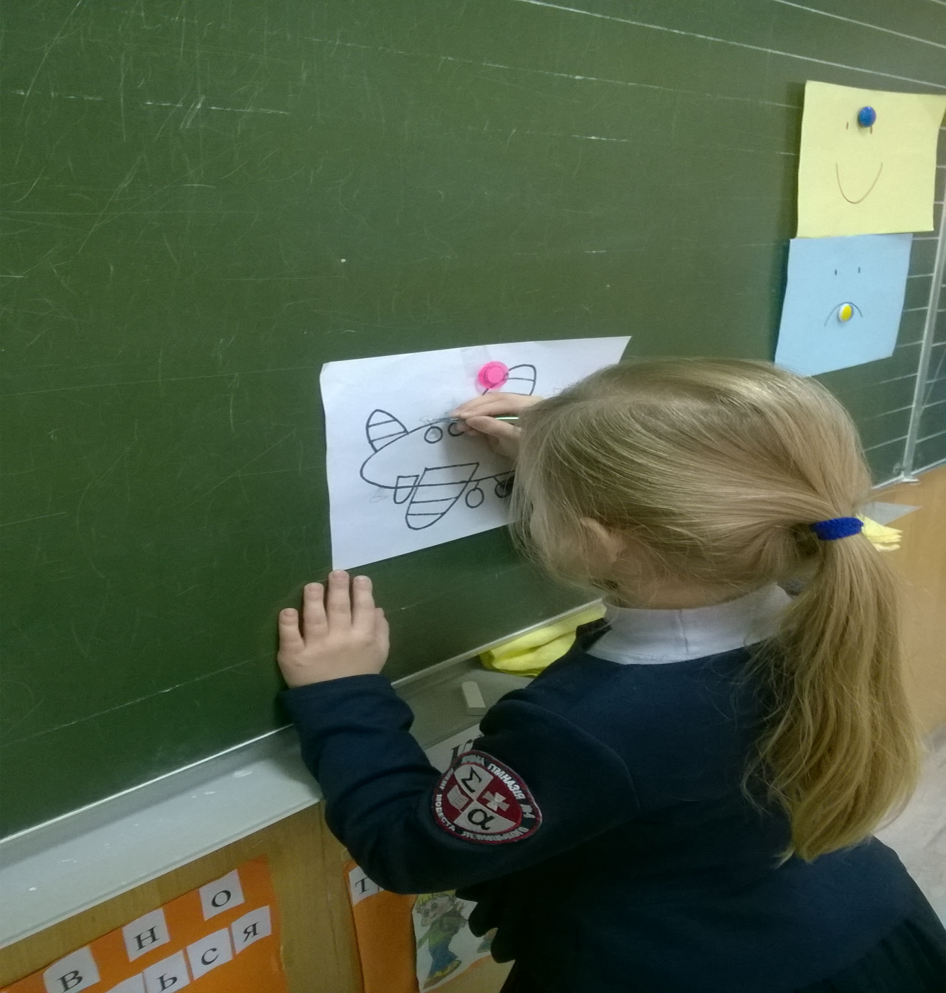

Slide 4
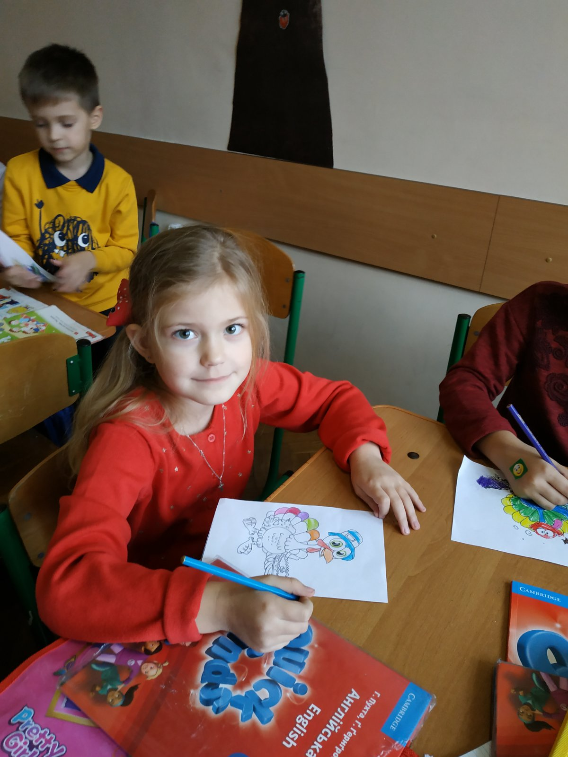

Slide 5
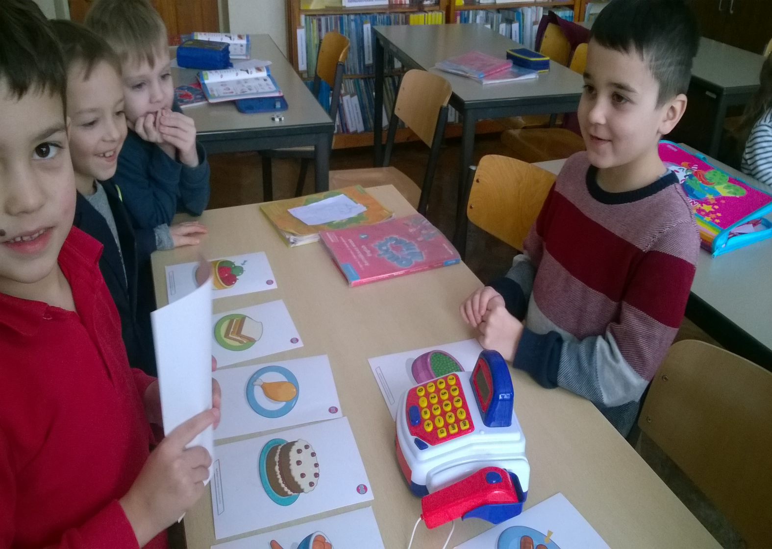
Рольові ігри - запорука успіху на уроці

Slide 6
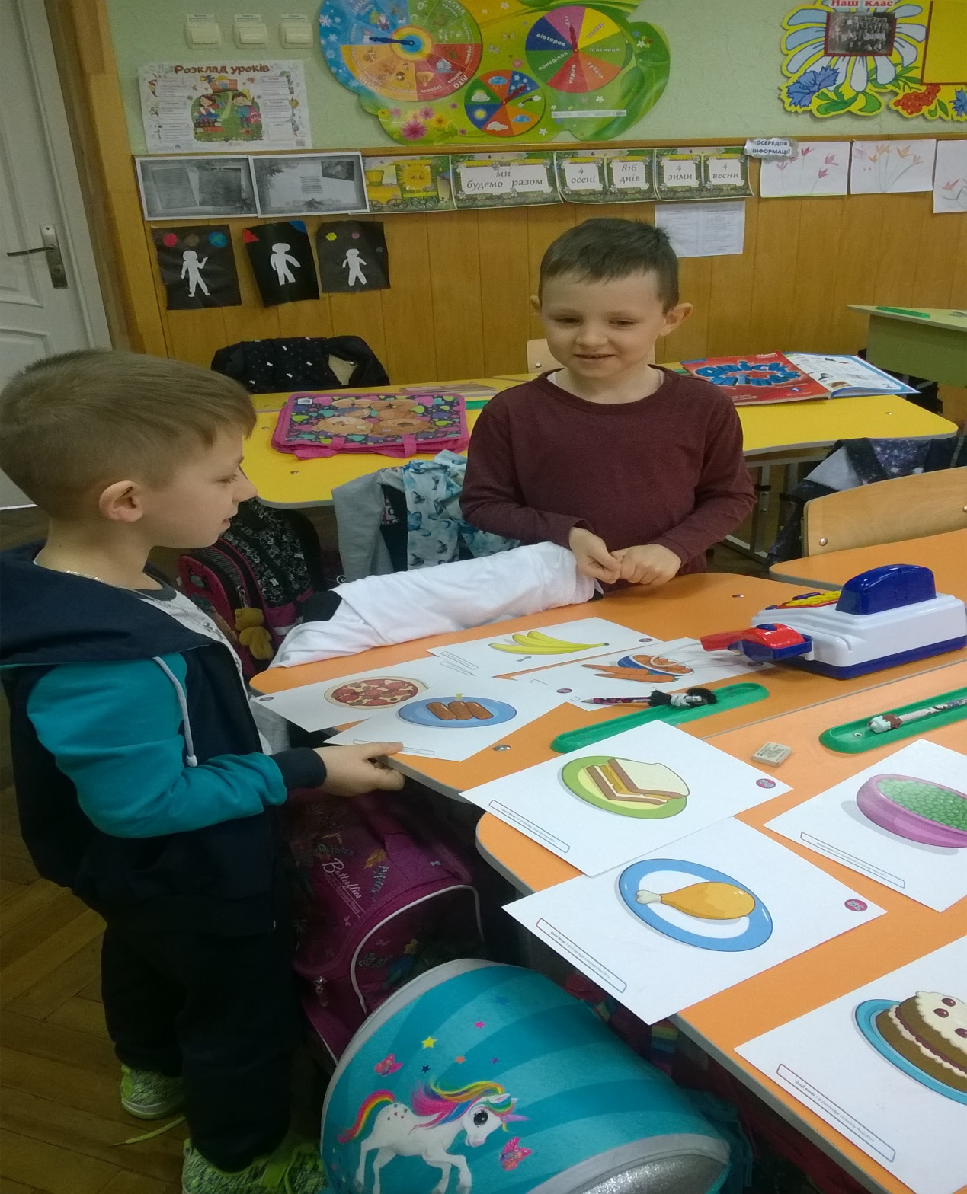

Slide 7
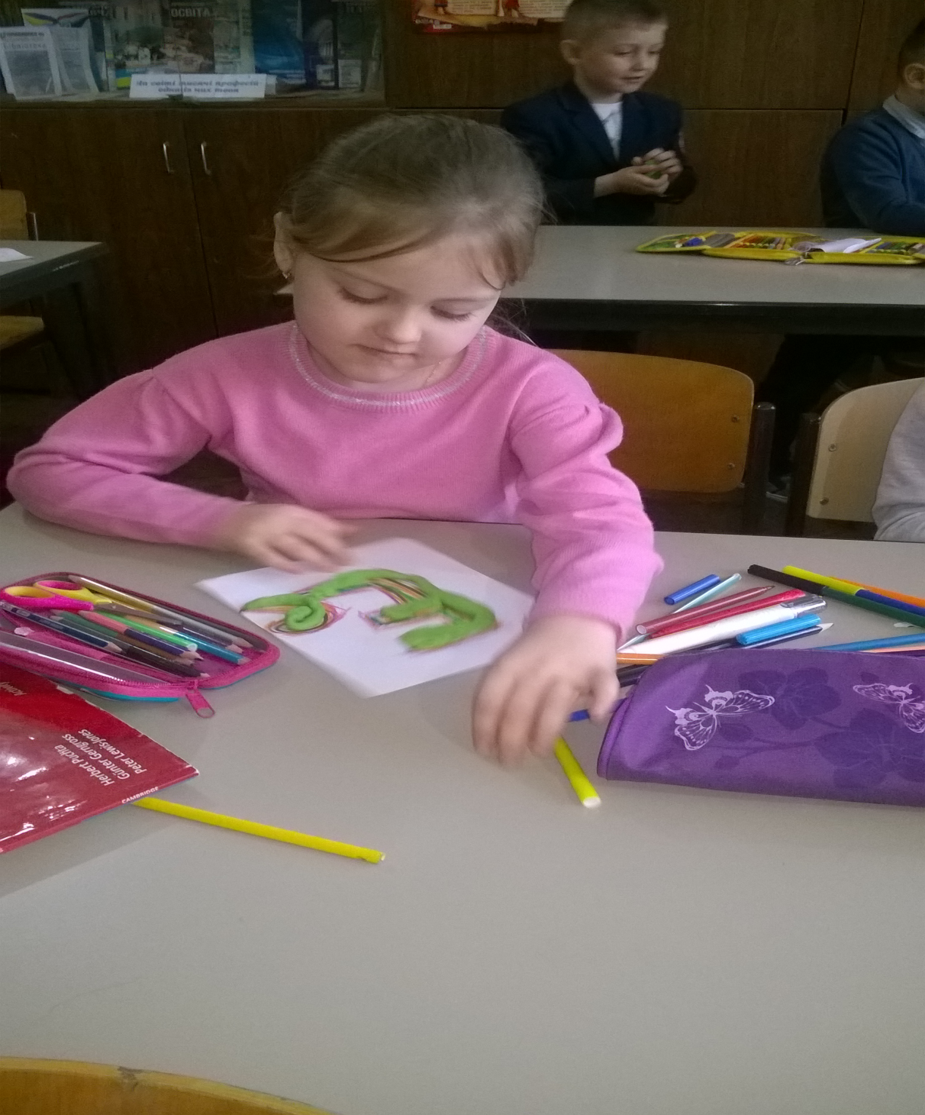
Творча майстерня на уроці англійської мови

Slide 8
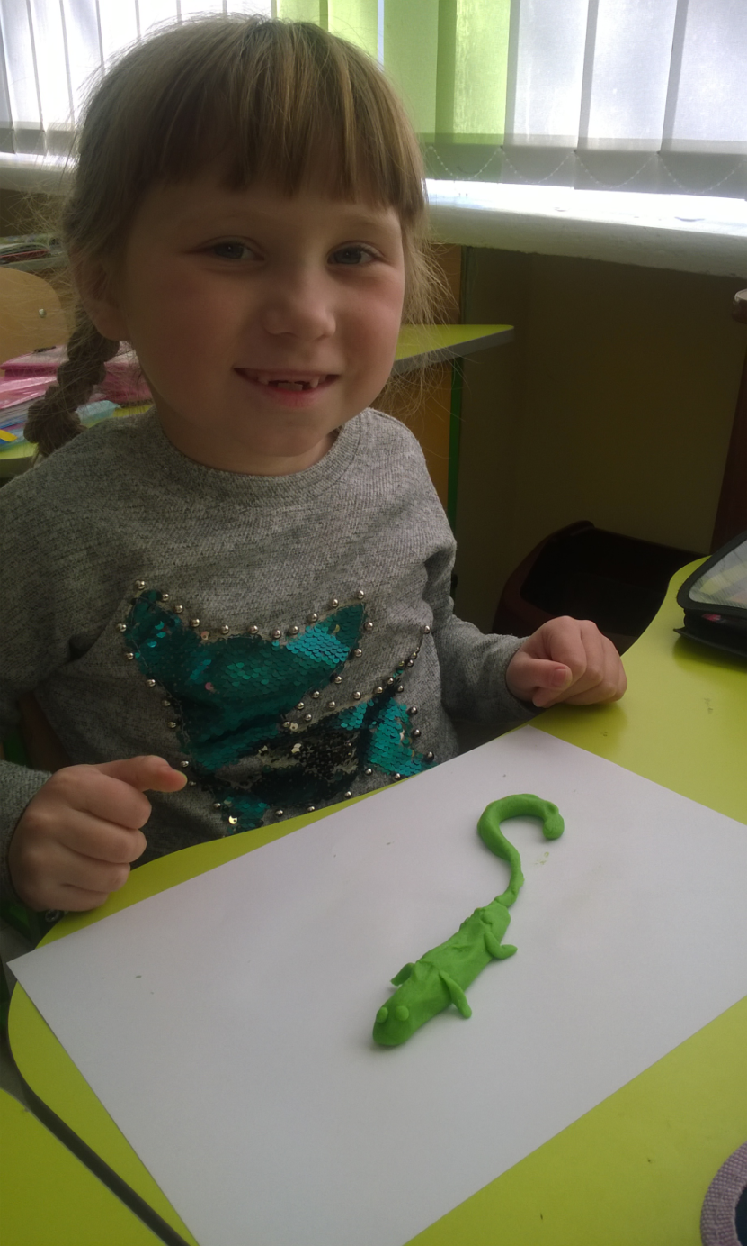
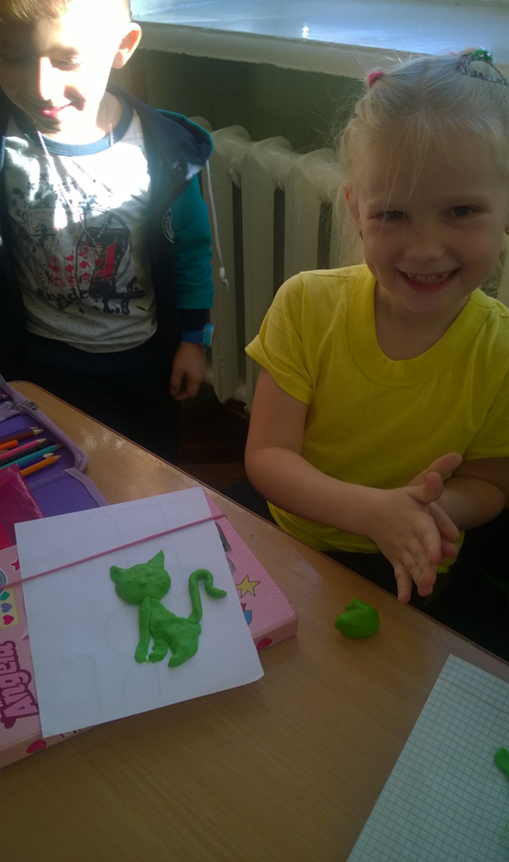

Slide 9
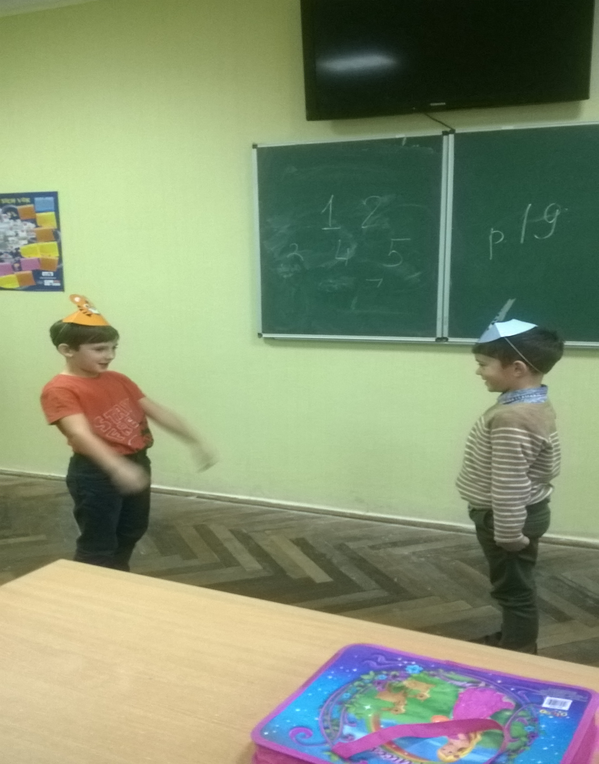
Маленький театр на уроці

Slide 10
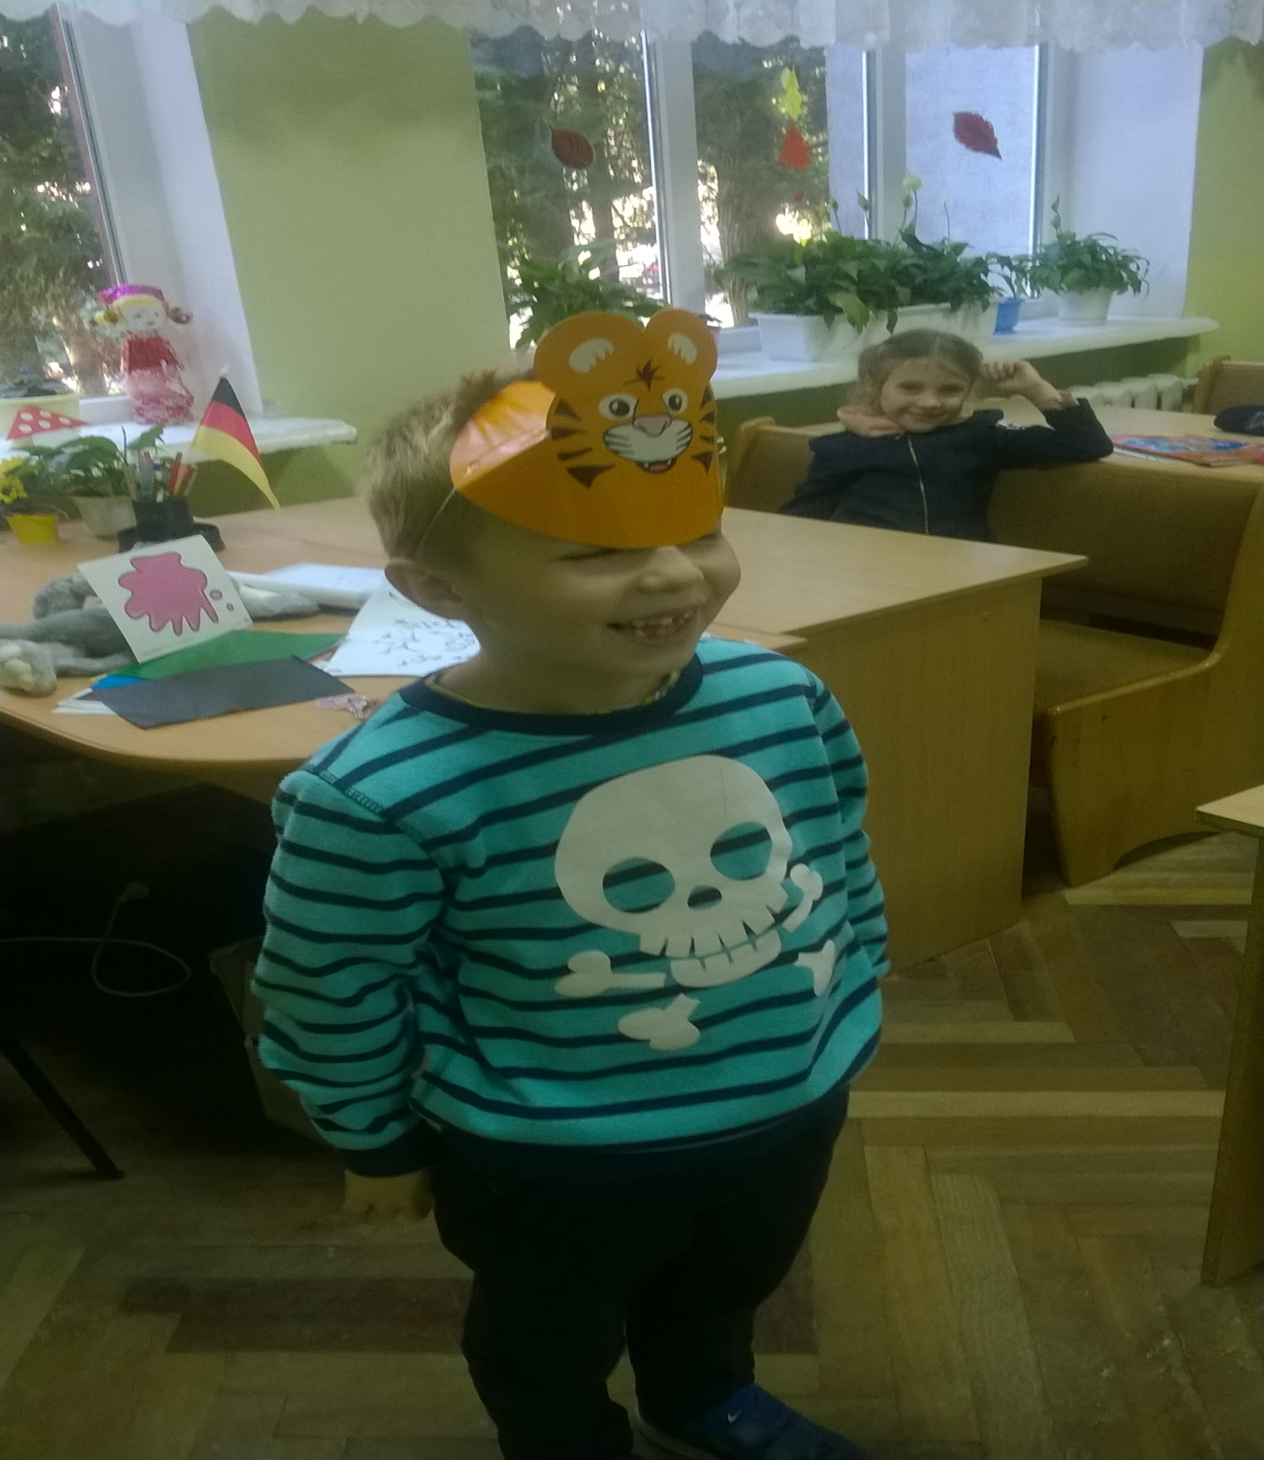

Slide 11
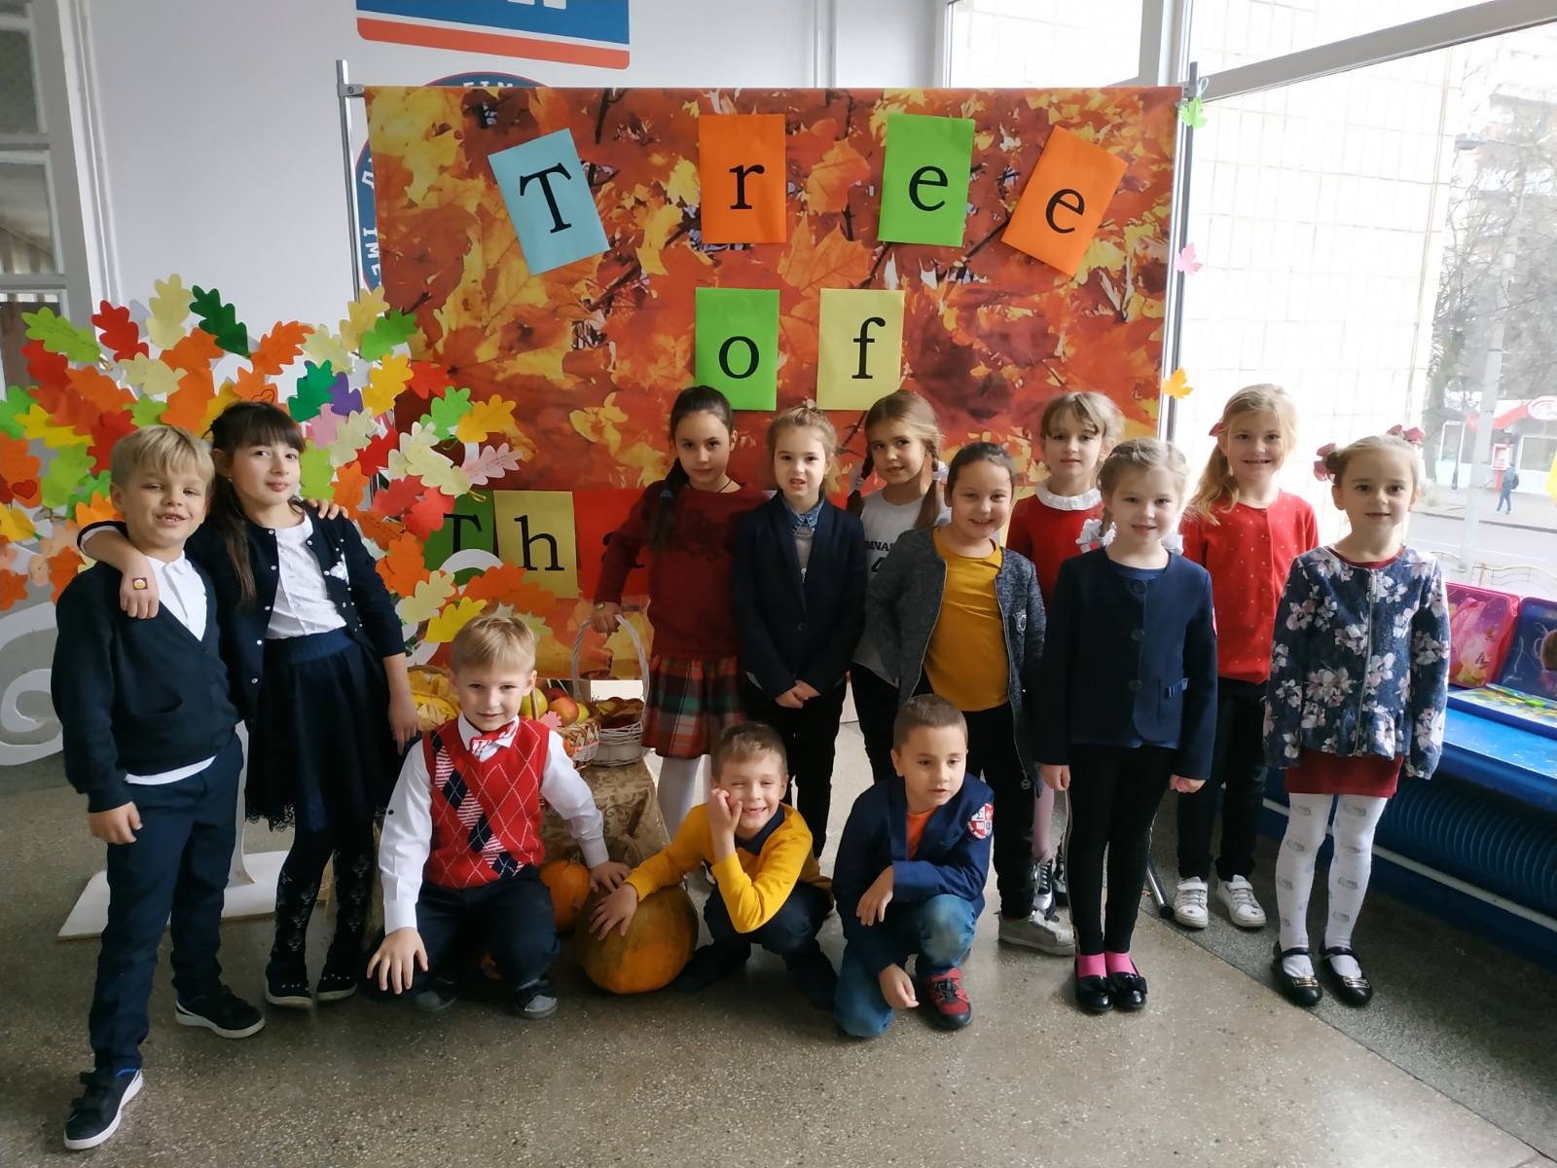
Залучення учнів до культури англомовних країн

Slide 12
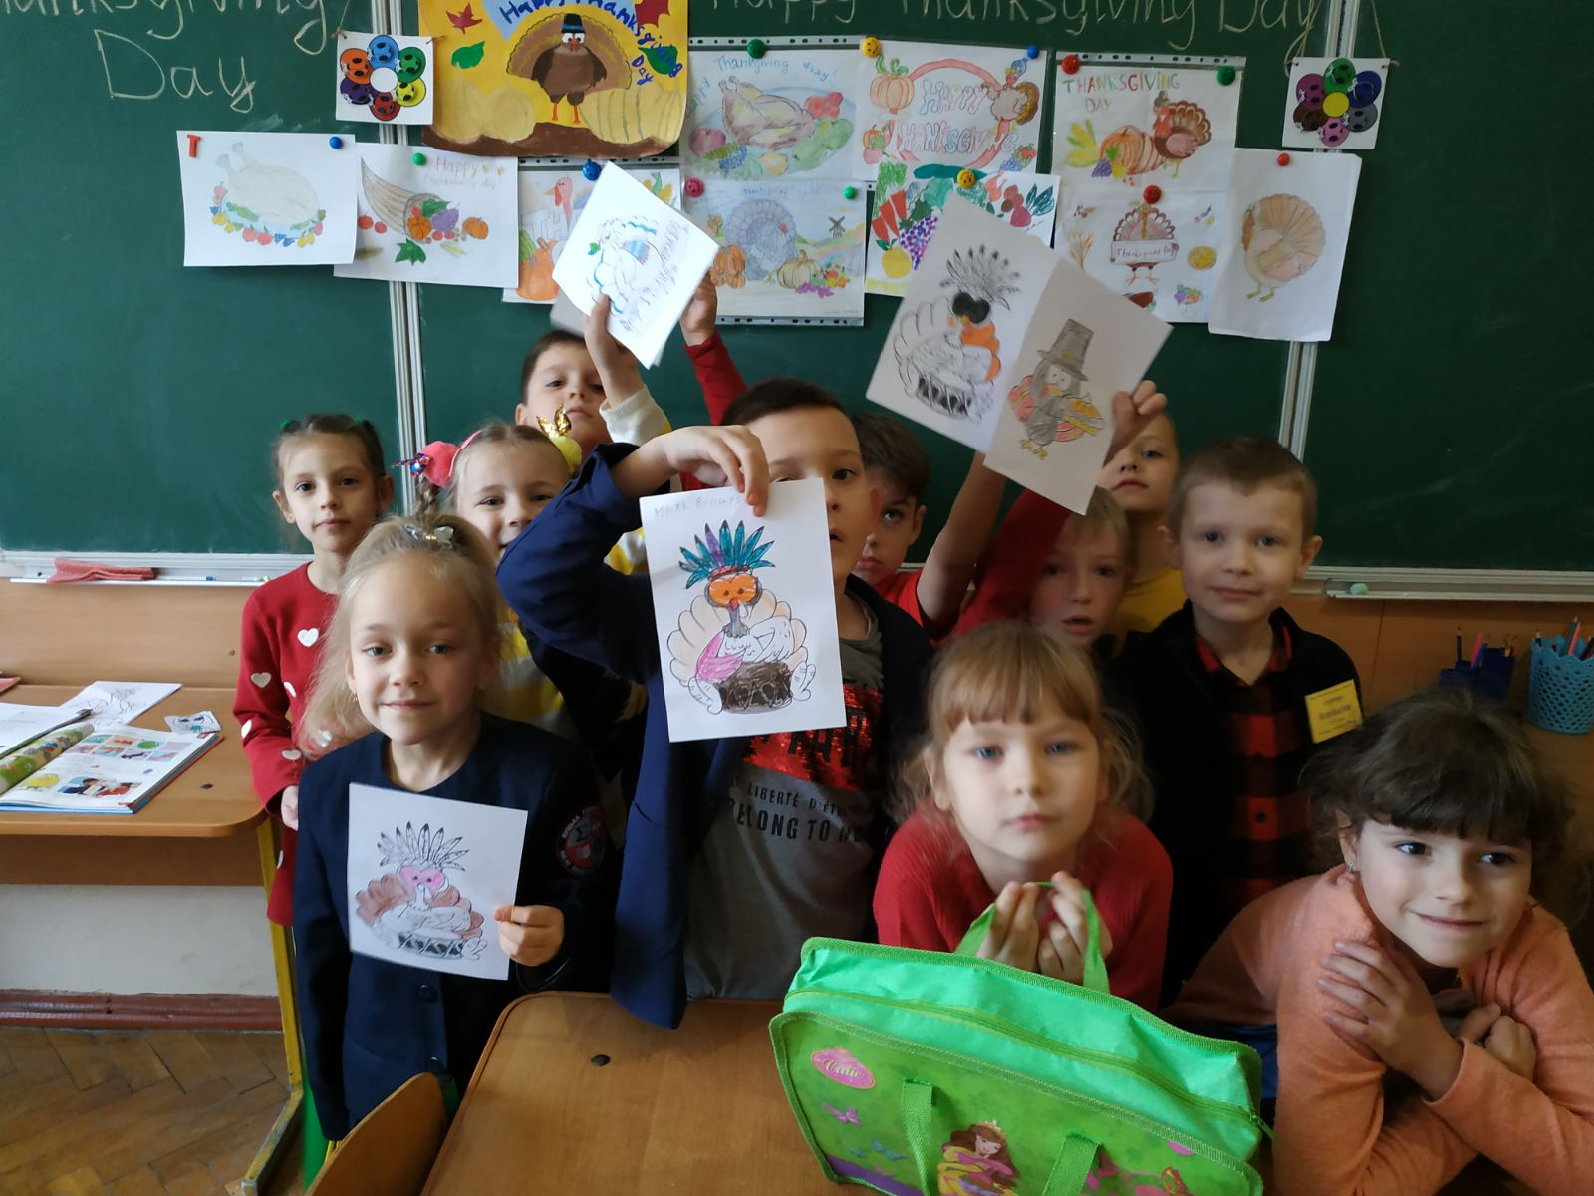

Slide 13
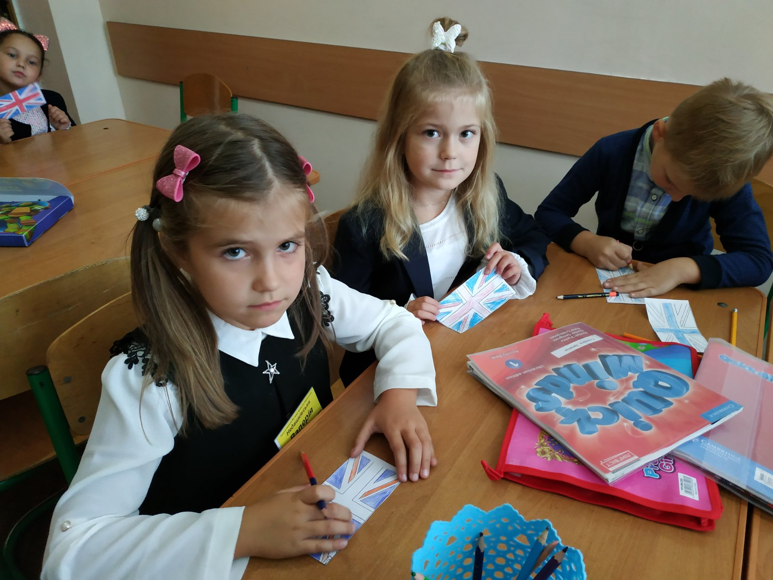

Slide 14
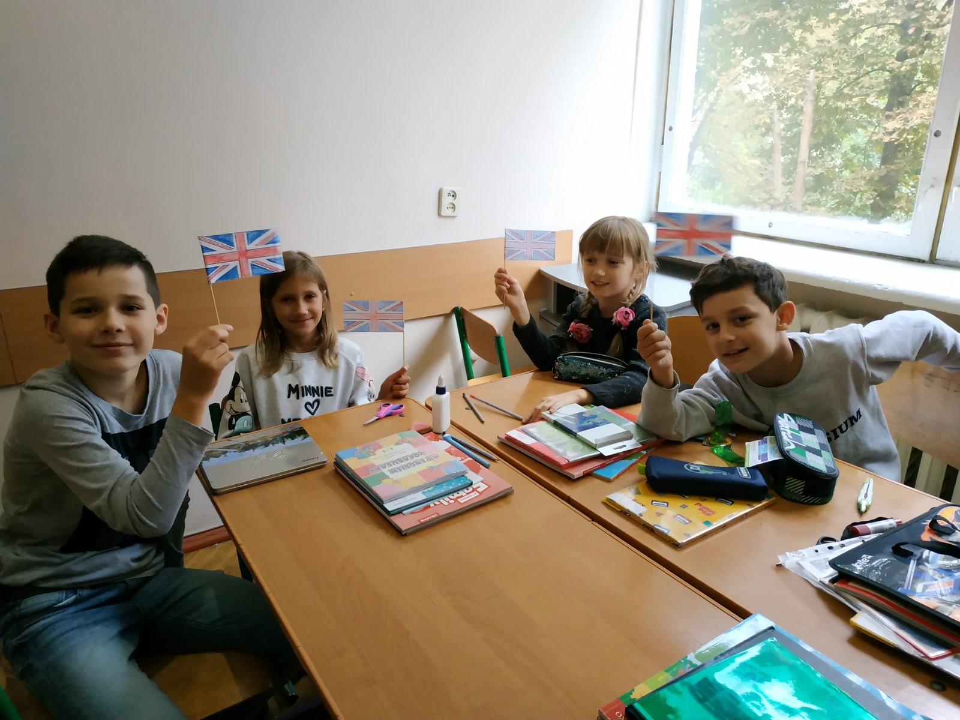

Slide 15
